Slide 1
적정주가 구하기

Slide 2
1. 예상 EPS * 평균 PER
EPS(Earning Per Share, 주당순이익)
: 주식 1주가 얼마의 이익을 창출했는지 나타내는 수익 지표
EPS = 당기 순이익 / 주식수
EPS가 높다 = 투자가치가 높다 = 경영실적이 양호
= 배당 여력이 많다 = 주가에 긍정적 영향

Slide 3
1. 예상 EPS * 평균 PER
PER(Price Earning ratio)
: 현재 시장에서 매매되는 특정회사의 주식가격을 주당순이익으로 나눈 값
PER = 주가 / 주당순이익 = 시가총액 / 순이익
e.g.
A 회사의 1주 = 10,000원
A 회사의 1년 주당 순이익 = 1,000원
A 회사의 PER = 주식 가격 / 주당 순이익 = 10

Slide 4
1. 예상 EPS * 평균 PER
e.g.
A 회사 시가총액이 20,000억일 때
A 회사가 1년에 2,000억을 번다면 -> PER = 10
A 회사가 1년에 1,000억을 번다면 -> PER = 20 = 고평가
A 회사가 1년에 4,000억을 번다면 -> PER = 5 = 저평가

Slide 5
2. 현명한 초보투자자 공식
적정주가 = (사업가치 + 재산가치 - 고정부채) / 발행주식수
사업가치 = 영업이익 * ((1-법인세율) / 기대수익률)
영업이익 = 최근 3년간 영업이익의 평균
법인세율 = 25%
기대수익률 = 주식의 기대수익률과 기업대출금리의 중간값 or S-rim 공식의 할인율
재산가치 = 유동자산 – (유동부채 * 1.2) + 투자자산
할인율 = 한국신용평가의 BBB-5년 국고채 수익률 사용
재산가치 = 회사가 보유하고 있는 현금과 토지 등 자산
유동자산 = 1년 이내 돈으로 바꿀 수 있는 자산
유동부채 = 만기가 1년 이내 도래하는 부채
투자자산 = 비유동자산 중에서 기업의 판매활동 이외의 장기간에 걸쳐 투자이익을 얻을 목적으로 보유하고 있는 자산

Slide 6
2-1. 방법1 VS 방법2
EPS와 PER를 이용하는 공식은 해당 회사의 “이익” 부분에 초점
현명한 투자자의 공식은 해당 회사의 이익뿐만 아니라 “자산 부분＂까지 고려
EPS*PER << 현명한 초보투자자
: 삼성전자의 재무부분이 탄탄하다는 뜻

Slide 7
3. BPS, EPS, ROE
적정주가
= BPS
= EPS * 10
= ROE * EPS * 100

Slide 8
4. 목표시가총액 / 발행주수
적정주가 =
목표시가총액(지배주주순이익 * PER) / 발행주수
지배주주순이익을 쓸 수 없는 경우에는 당기순이익을 사용
대부분 지배주주순이익이 당기순이익보다 근소하게 작음
아래의 경우 지배주주순이익대신 당기순이익을 사용해야 함
지배주주순이익이 당기순이익보다 큰 차이로 작다면, 대규모 지출 투자 등으로 지배주주순이익이 왜곡된 경우임
지배주주순이익이 당기순이익보다 큰 차이로 큰 경우, 일시적인 금융소득이 발생, 자산 매각, 일시적 발생 소득으로 지배주주순이익이 왜곡된 경우임

Slide 9
5. 사경인 회계사 S-rim
기업가치
= 자산가치 + 초과이익의 현재가치
= 자기 자본 + 자기 자본 * (ROE-할인율) / 할인율
할인율 = 한국 신용평가 홈페이지 BBB-5년 채권수익률 값
적정주가 = 기업가치 / (유통주식수 – 자기주식수[자사주])
ROE가 계속 유지될 수 없으므로 ROE가 10%, 20% 낮아졌을 때 적정주가를 구해줌 (보수적 계산)
ROE – 10% : 1차 매도가격
ROE – 20% : 매수가격
ROE – 10%, 기업가치 = 자기 자본 + 자기 자본 * (ROE-할인율) / 할인률 * [0.9 / (1+할인율-0.9)]
ROE – 20%, 기업가치 = 자기 자본 + 자기 자본 * (ROE-할인율) / 할인률 * [0.8 / (1+할인율-0.8)]

Slide 10
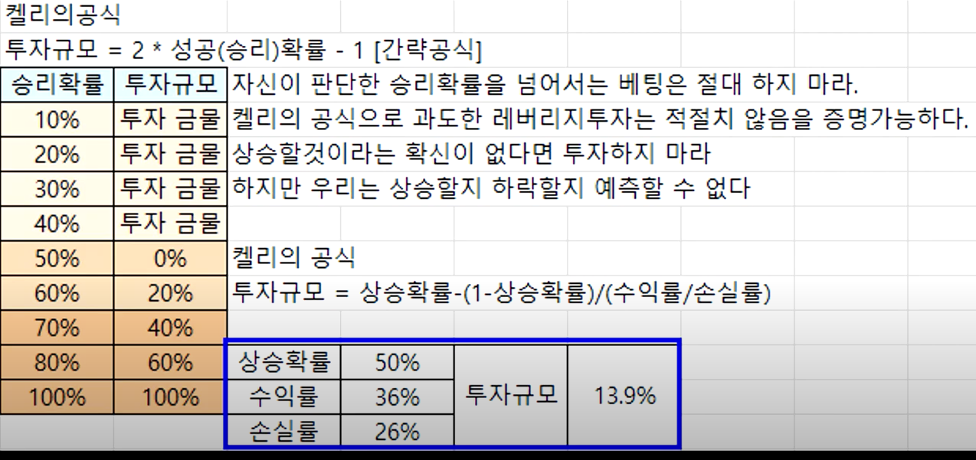
6. 켈리의 공식
손실률 = (현재가 – 적정주가최소값) / 적정주가
이익률 = (적정주가최대값 - 현재가) / 적정주가
켈리공식에 적용 -> 삼성전자 투자규모

